Slide 1
Лагерь дневного пребывания «СОЛНЫШКО»

Slide 2
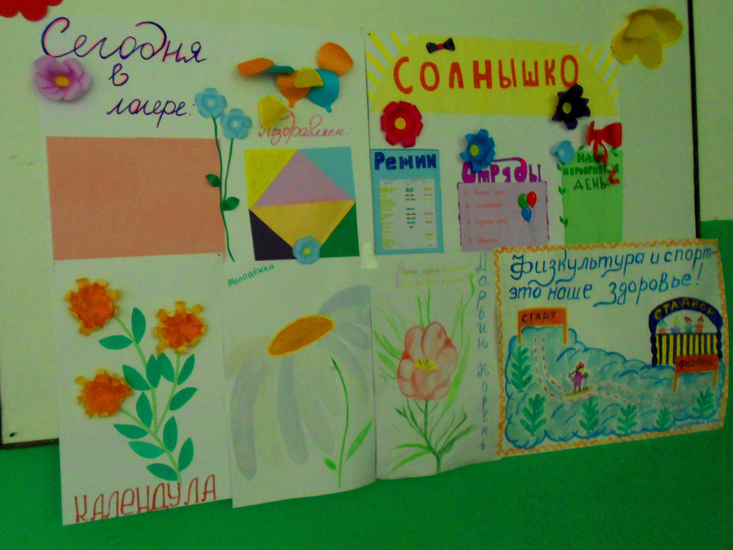

Slide 3
День первый (1 июня)- Праздник детства

Slide 4
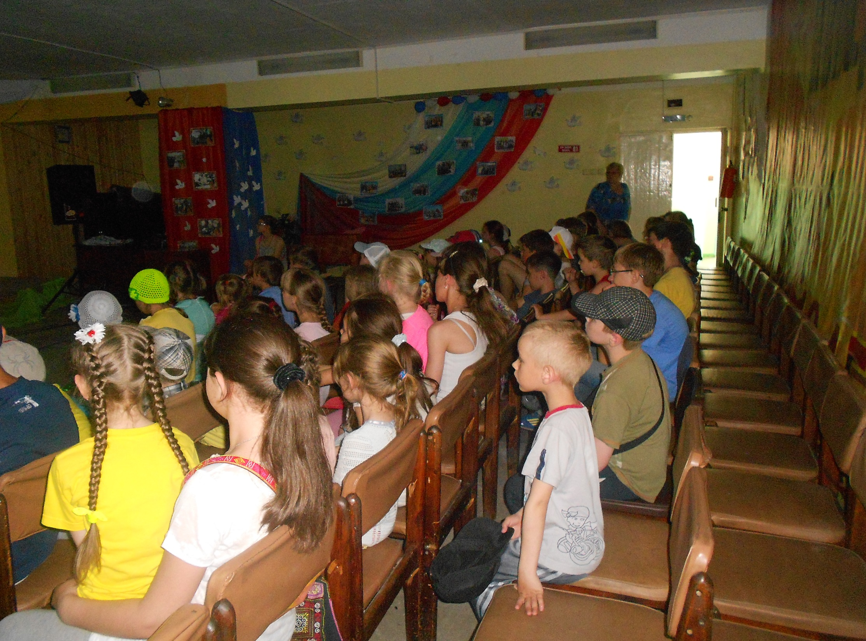

Slide 5
День второй (2 июня)- День сказок

Slide 6
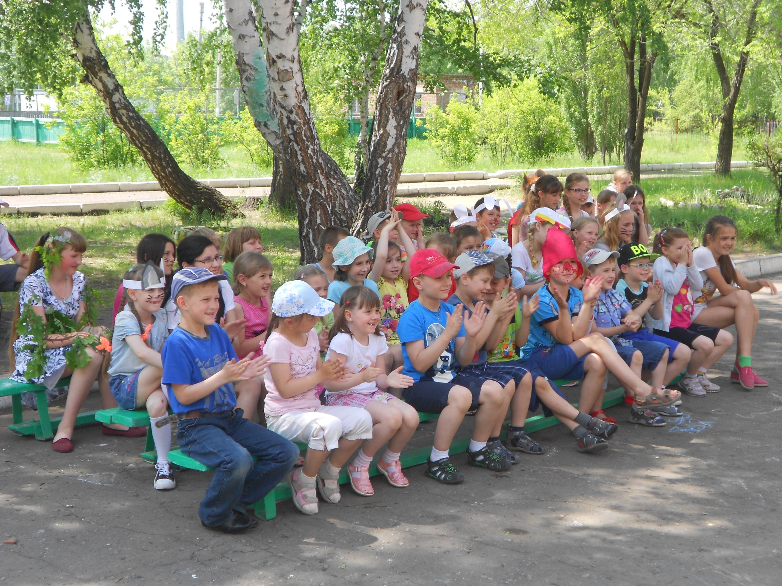

Slide 7
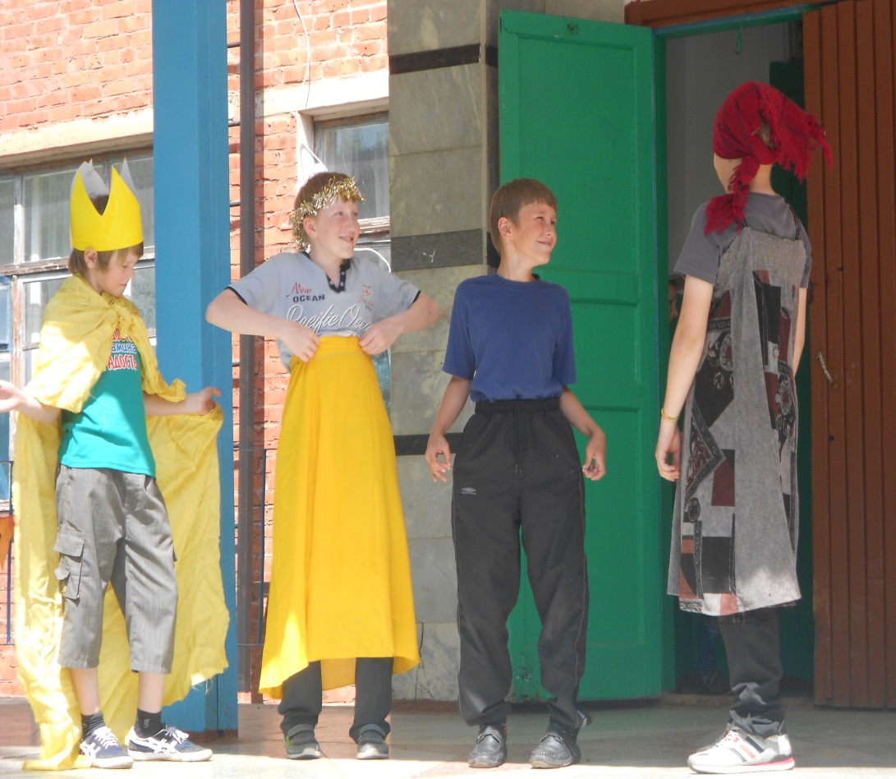

Slide 8
День третий
(3 июня)-
День смеха

Slide 9
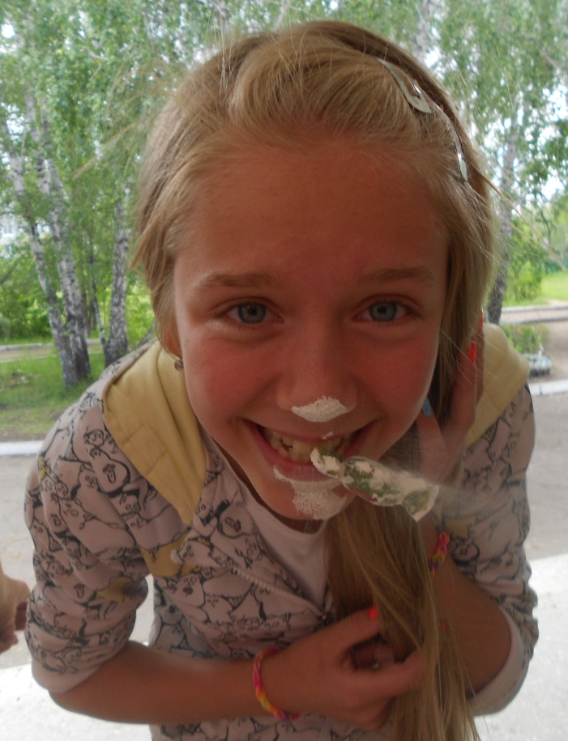
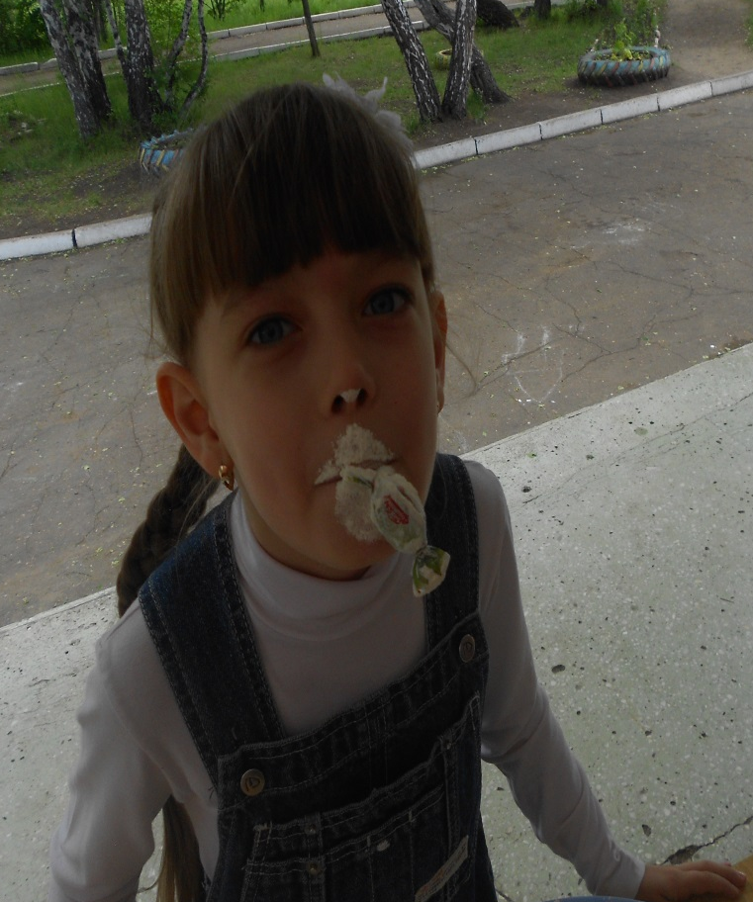
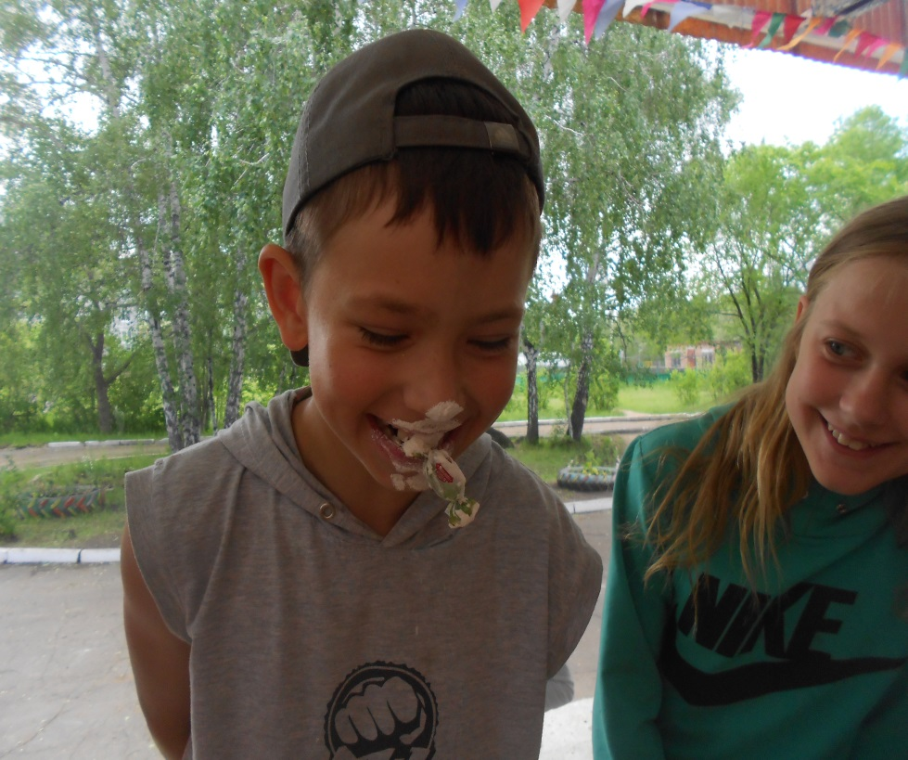
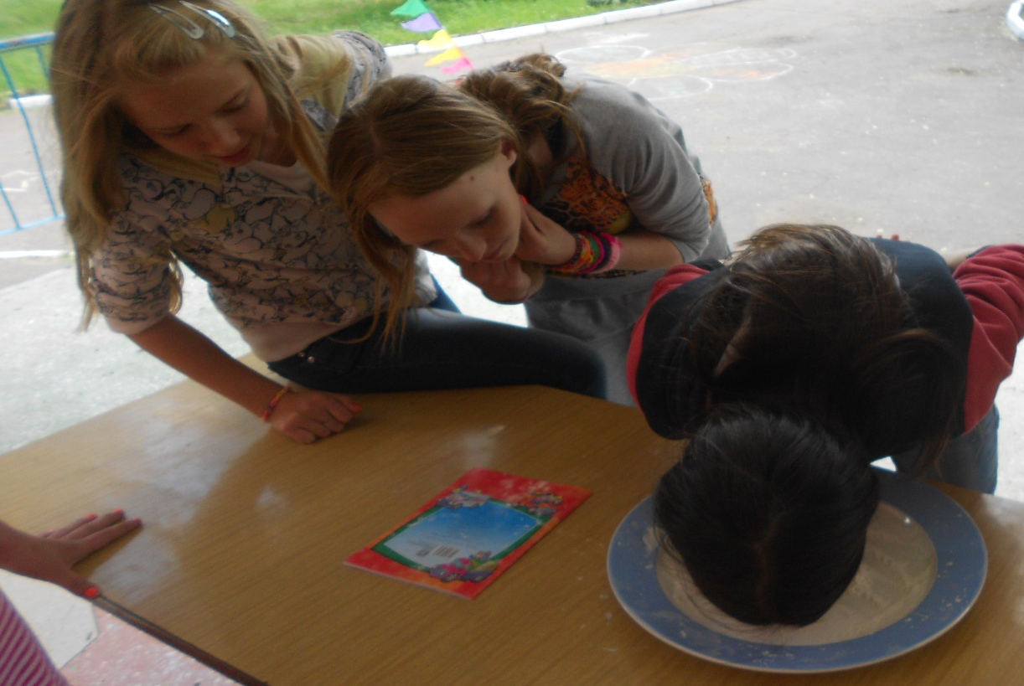

Slide 10
День четвертый (4июня)- День знаний

Slide 11
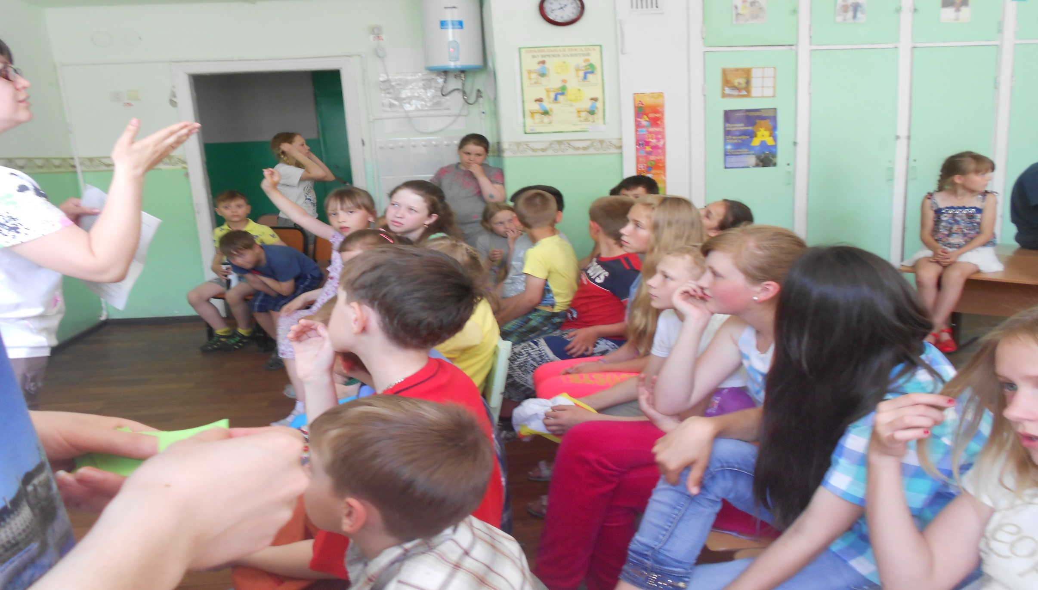
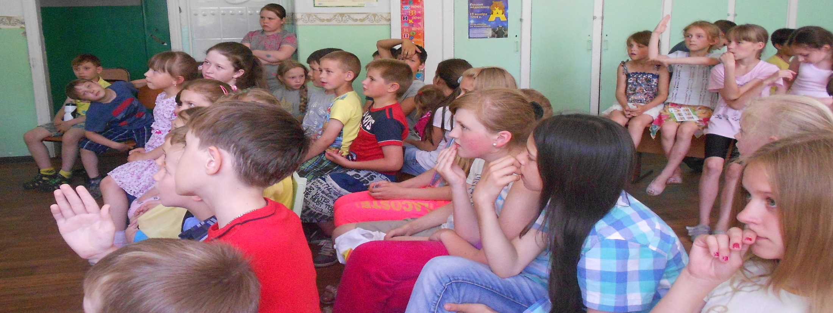

Slide 12
День пятый- (5 июня) День леса

Slide 13
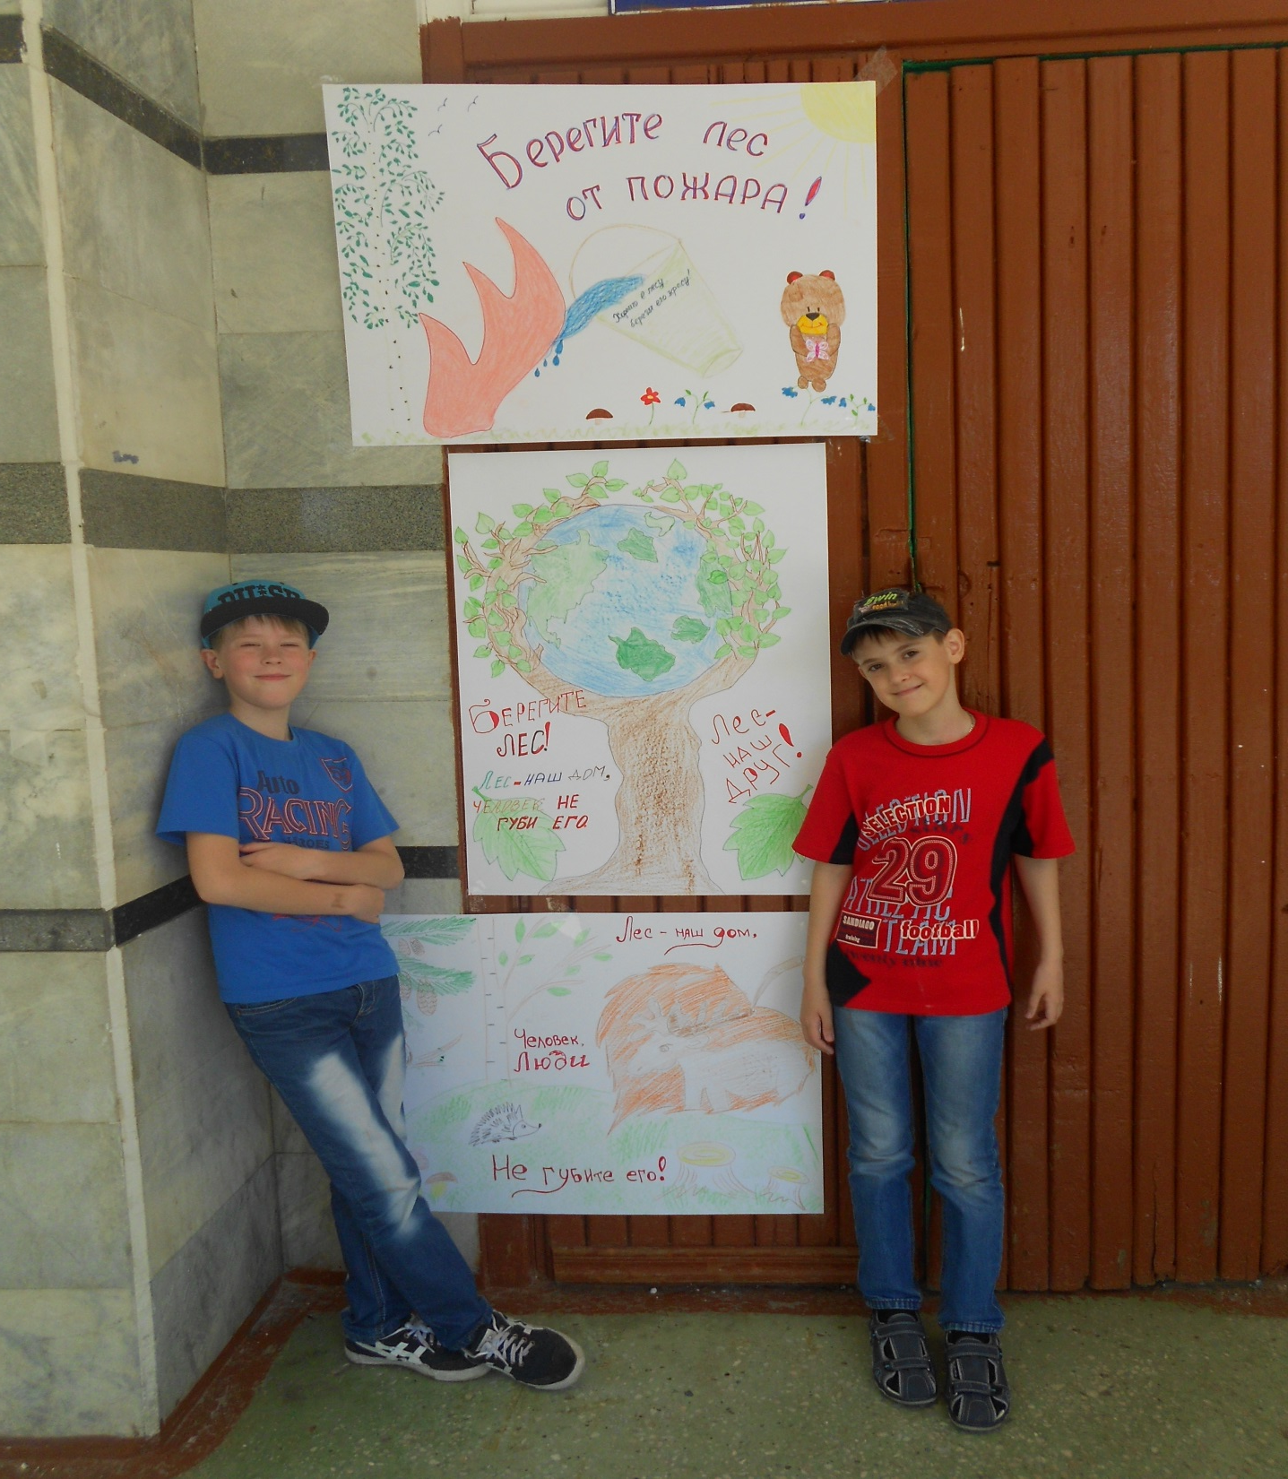

Slide 14
День шестой- (6 июня) День культуры

Slide 15
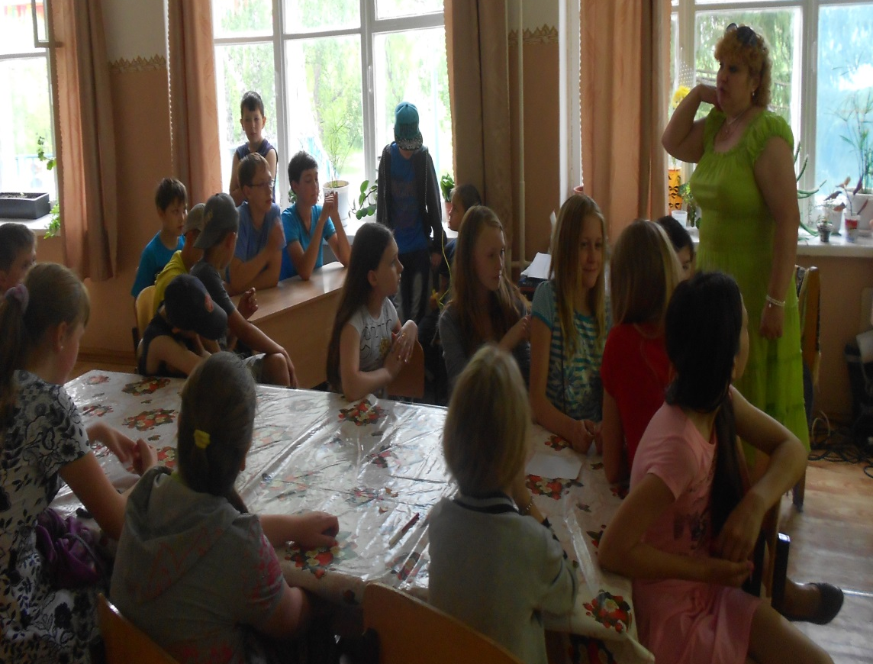
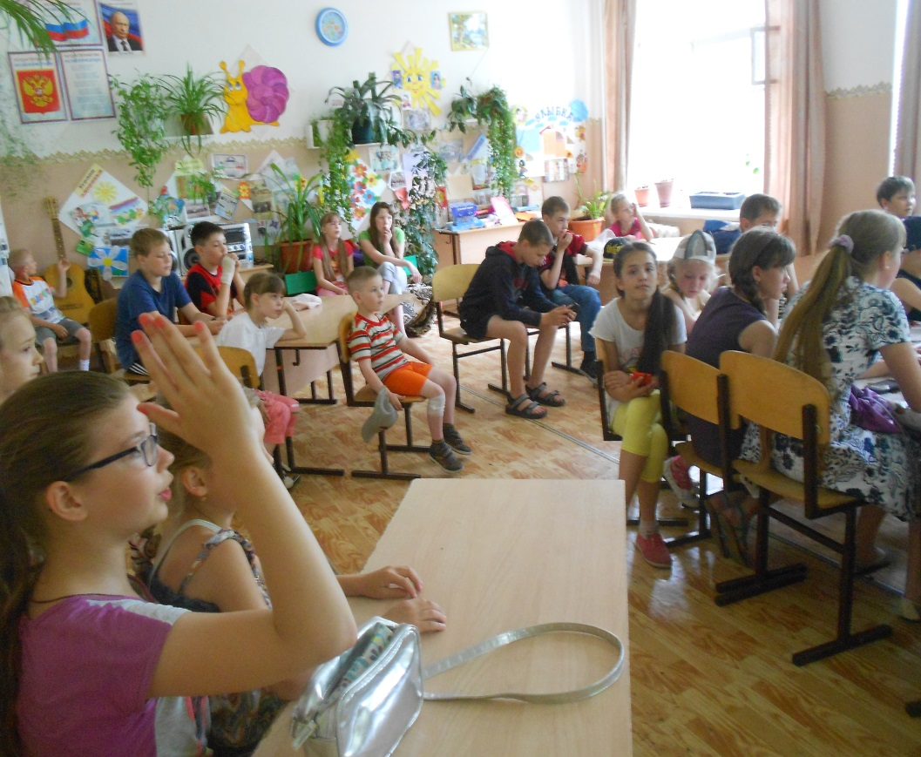
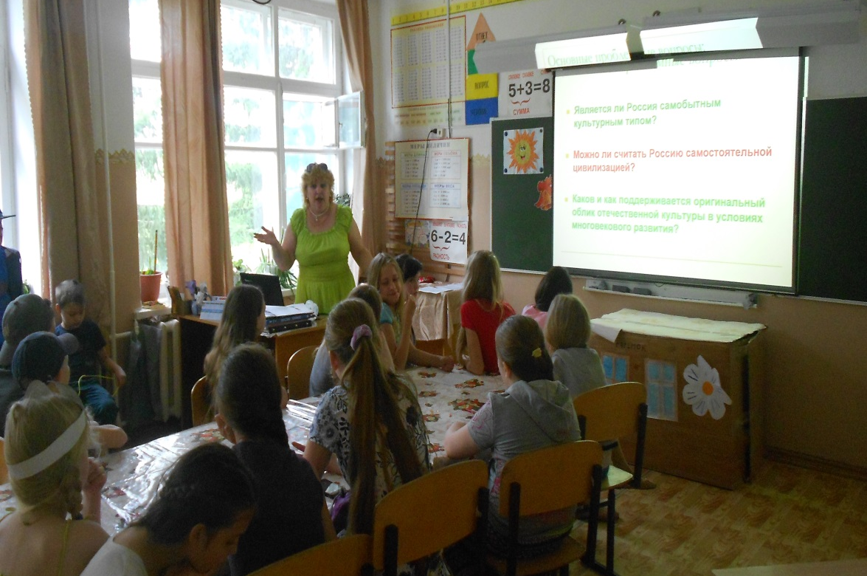
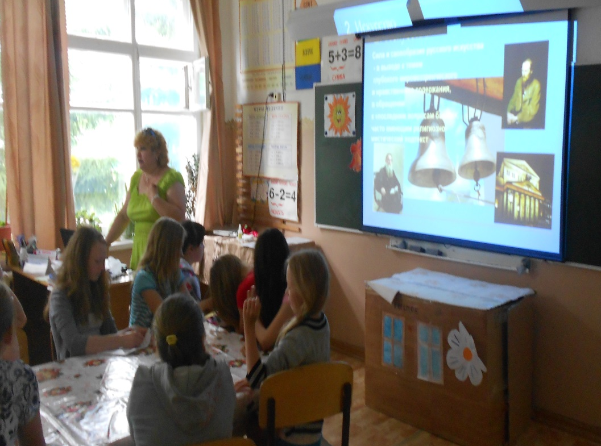

Slide 16
День седьмой- (8июня) День цветов

Slide 17
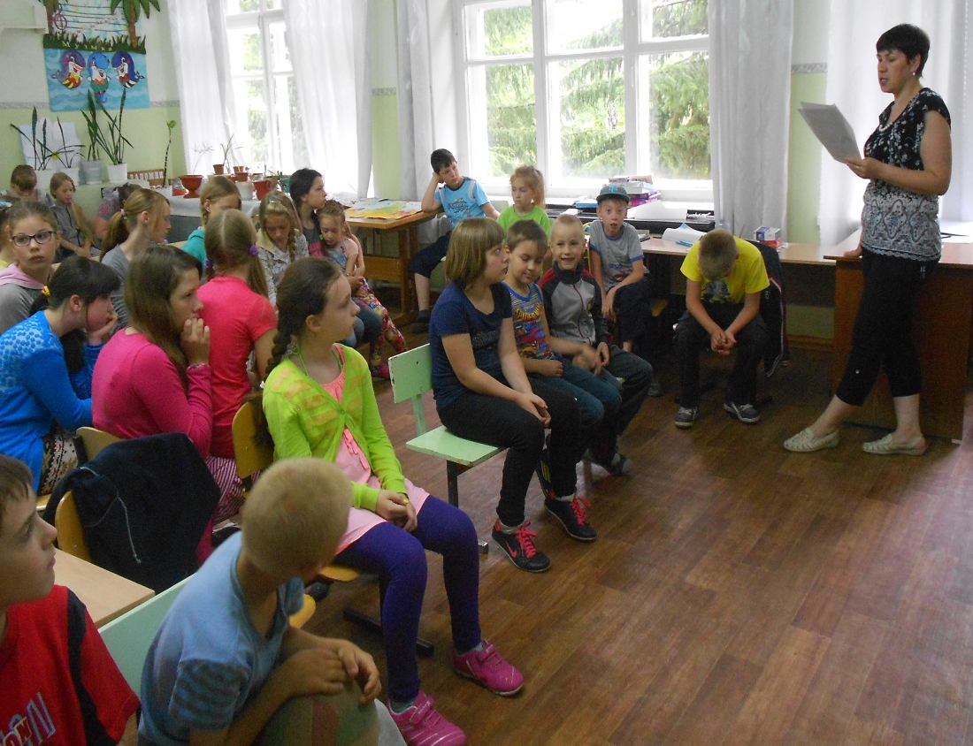
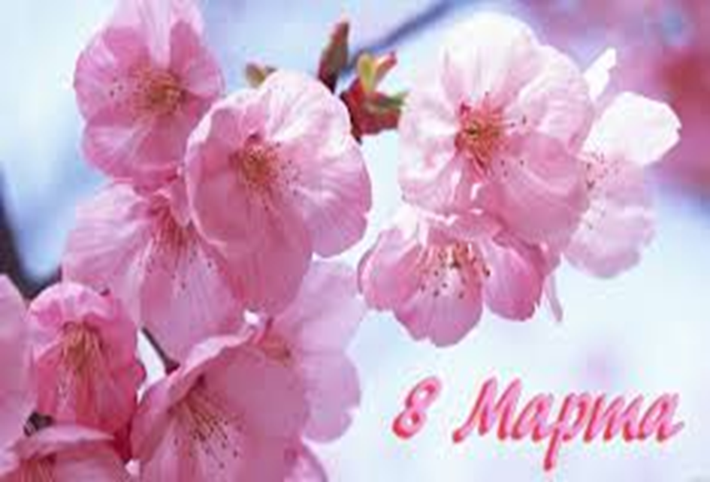
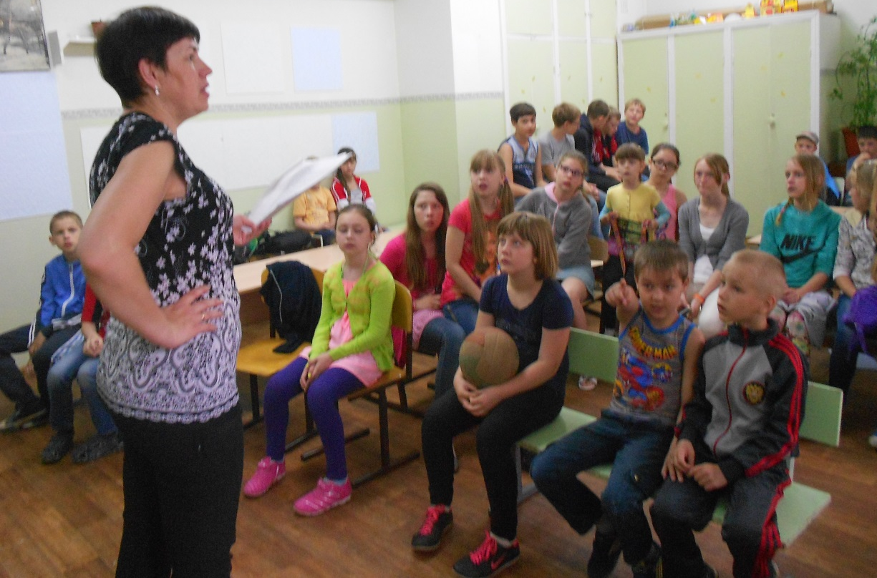

Slide 18
День восьмой- (9 июня) День спорта

Slide 19
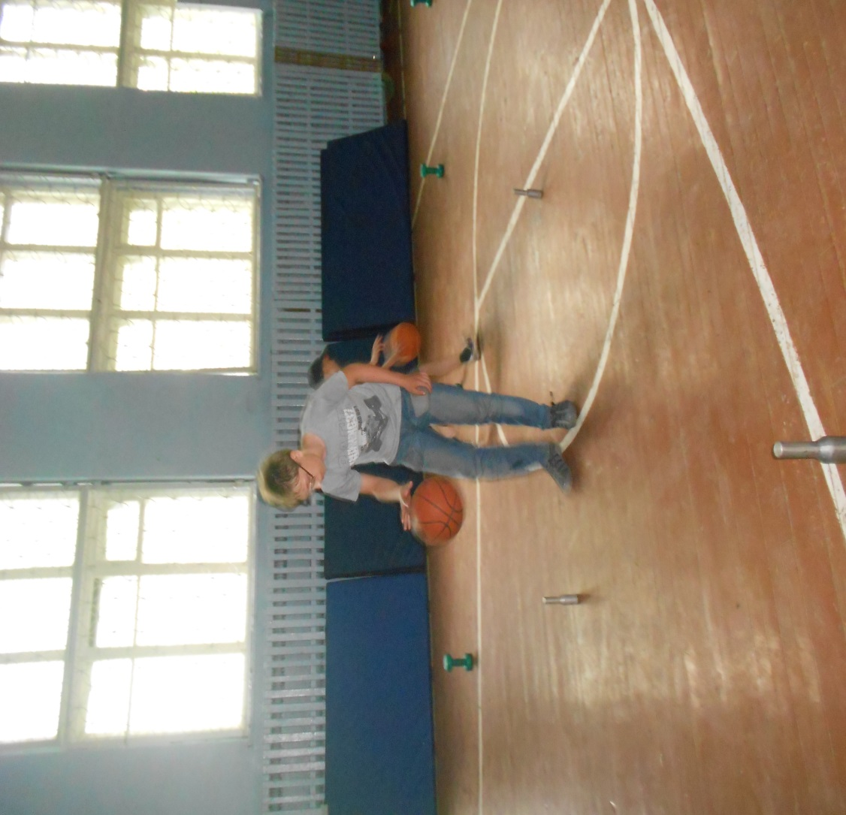

Slide 20
День девятый- (10 июня) День индейца

Slide 21
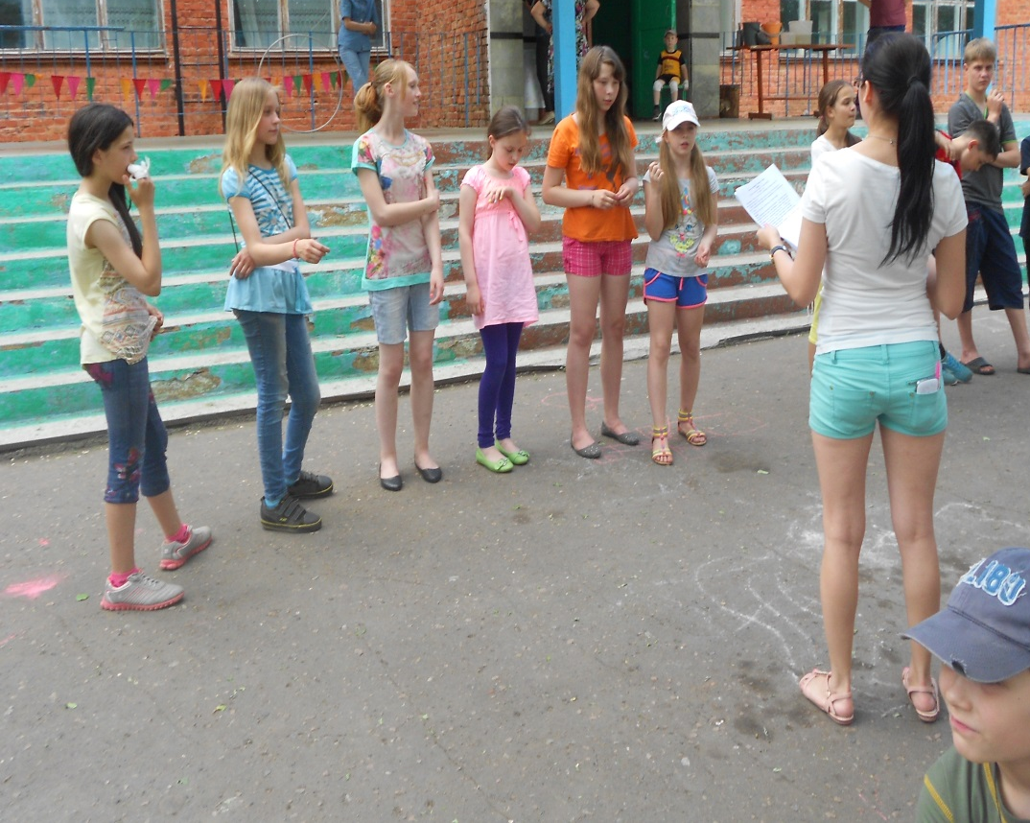

Slide 22
День десятый- (11 июня) День игры

Slide 23
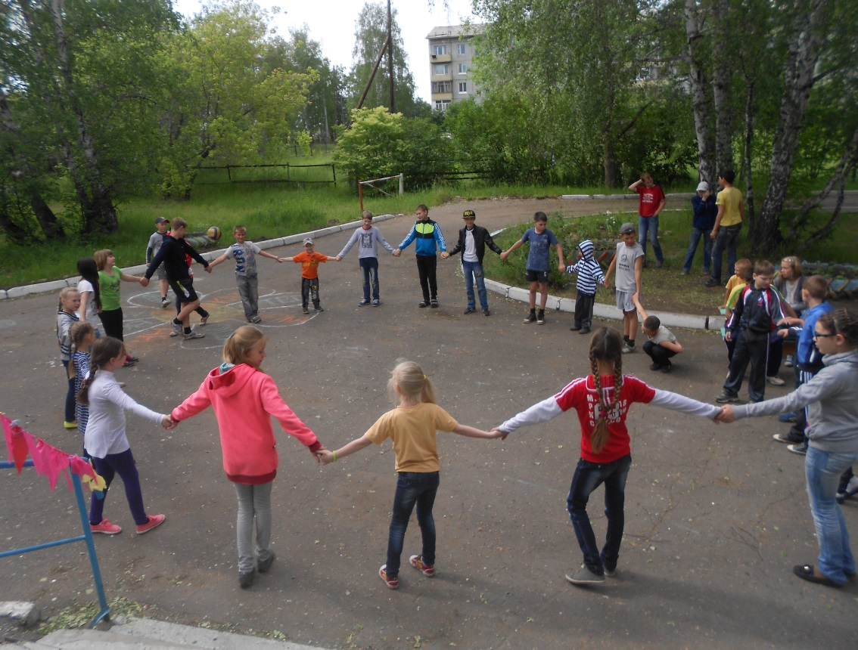
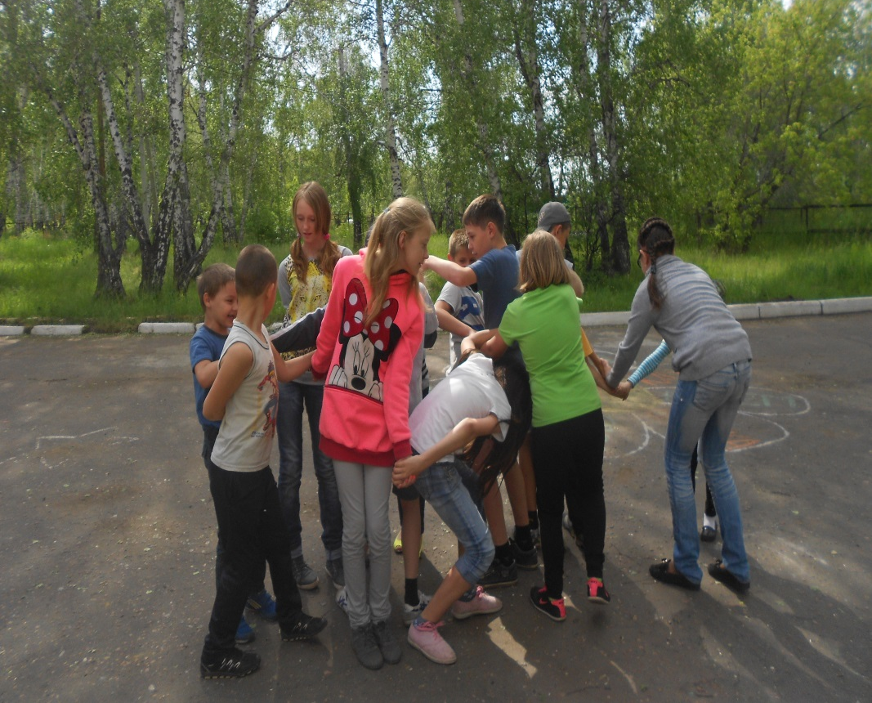
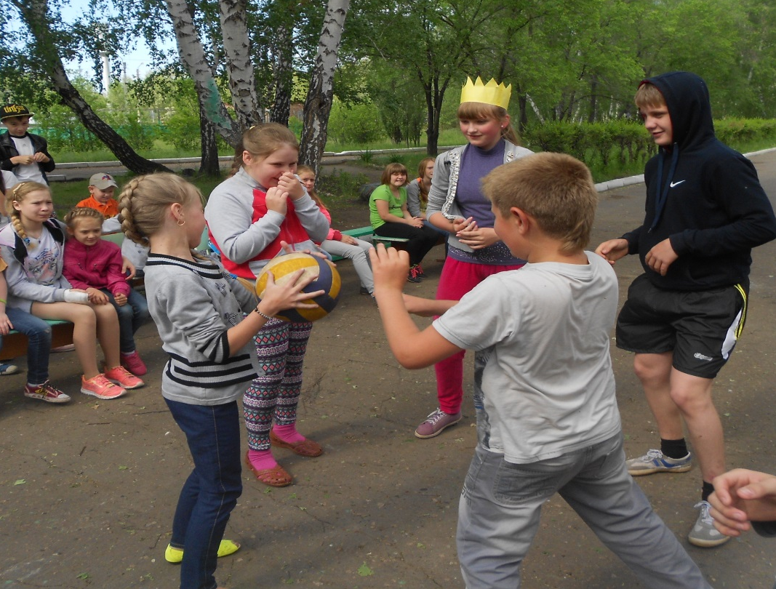

Slide 24
День одиннадцатый – (12 июня) День России

Slide 25
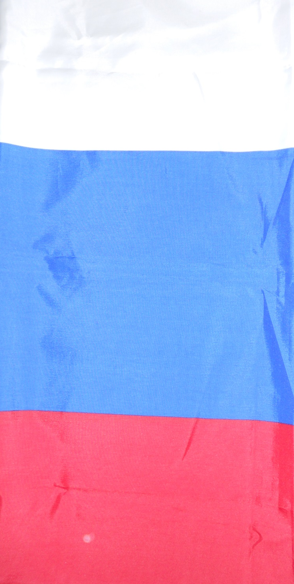
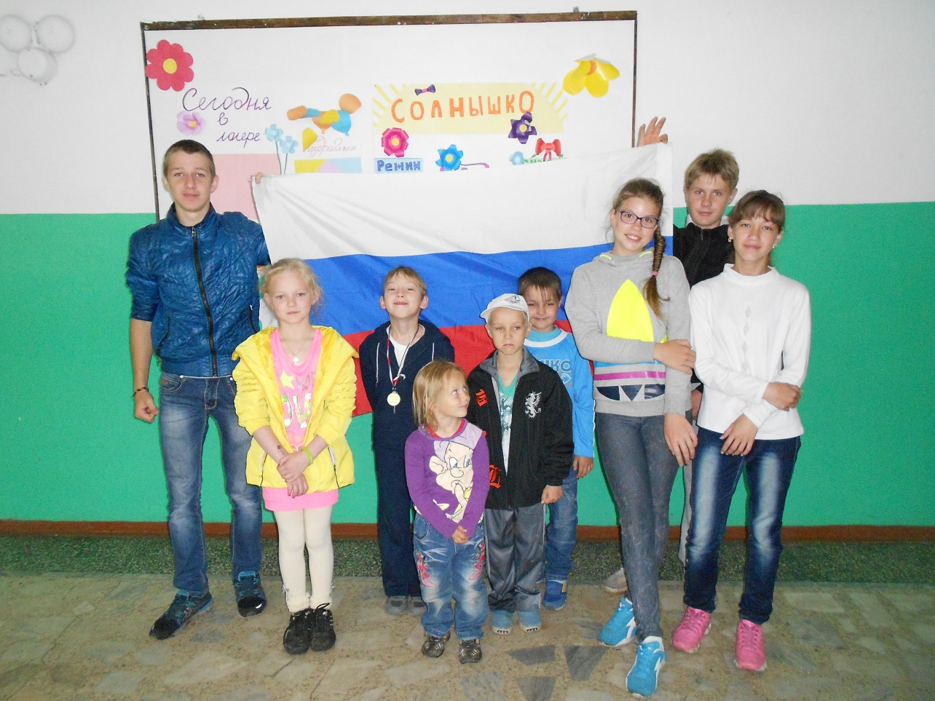

Slide 26
День двенадцатый – (13 июня) День лета

Slide 27
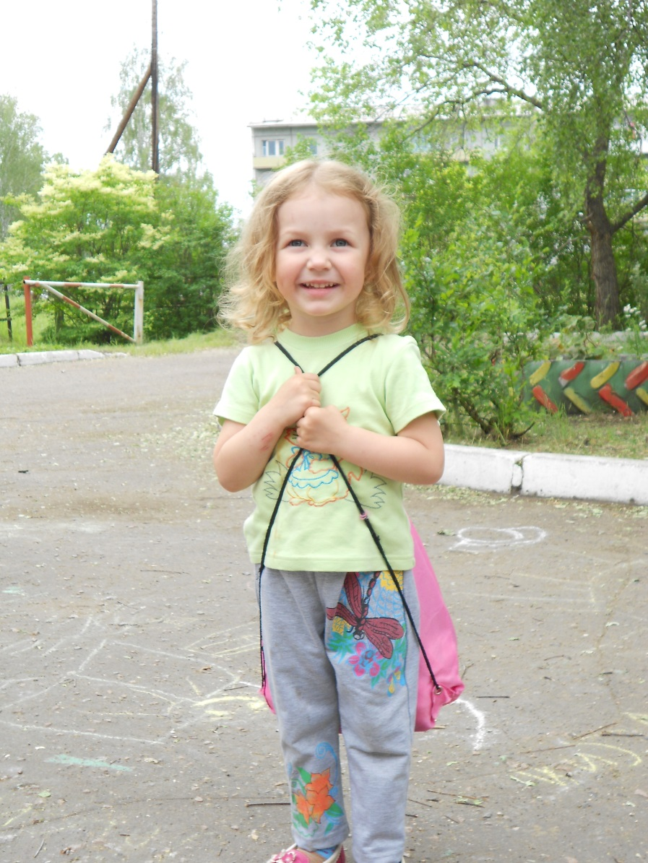
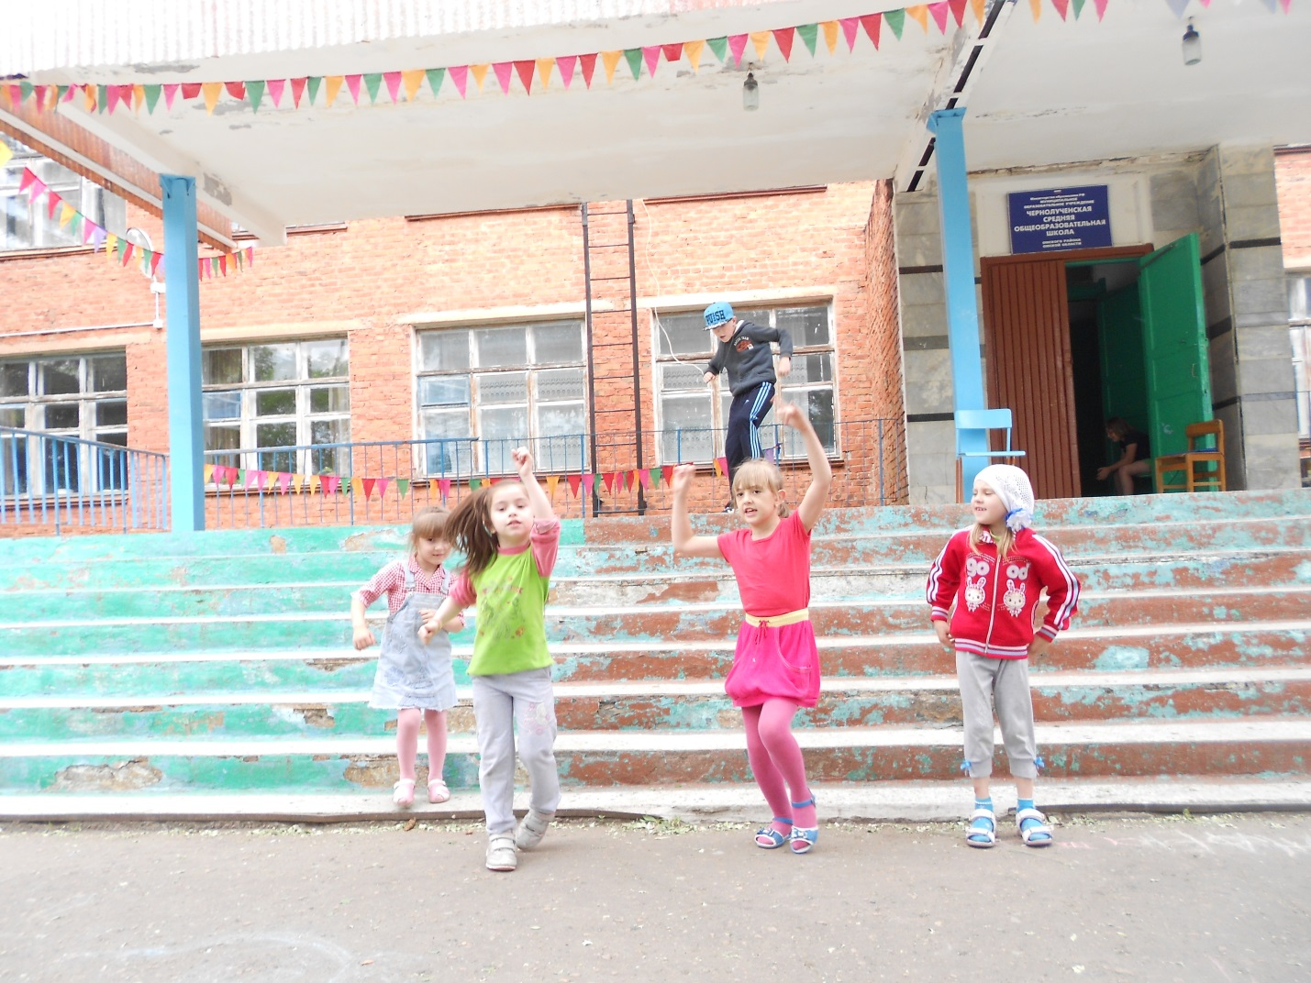

Slide 28
День тринадцатый – (15 июня) День мальчиков

